Slide 1
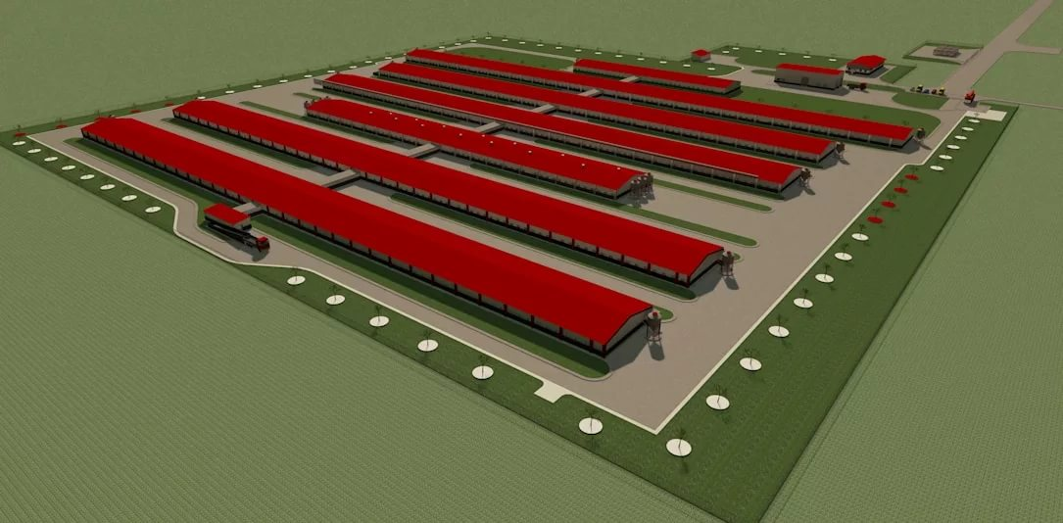
Тема урока: Санитарно-гигиенические требования к участку для строительства животноводческих ферм и комплексов.\41

Slide 2
Вопросы лекции:
1. Строительные материалы
2. Зоогигиеническая оценка элементов зданий

Slide 3
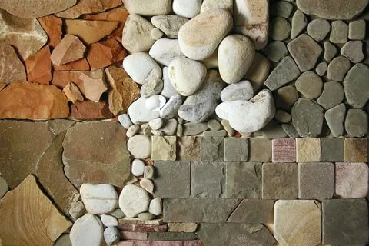
Строительные материалы
Строительные материалы делят на следующие группы.
Природные каменные материалы. Они характеризуются высокой атмосферной стойкостью и прочностью. К ним относят бутовый камень, булыжный камень, гравий, щебень, песок. В строитель­стве также используют вулканические туфы, пористые известня­ки, известняк-ракушечник и др.

Slide 4
В диагностическом отношении заслуживают внимания следующие расстрой­ства:
а) Поносы с выделением кашицеобразных, жид-­ ких или водянистых испражнений

Slide 5
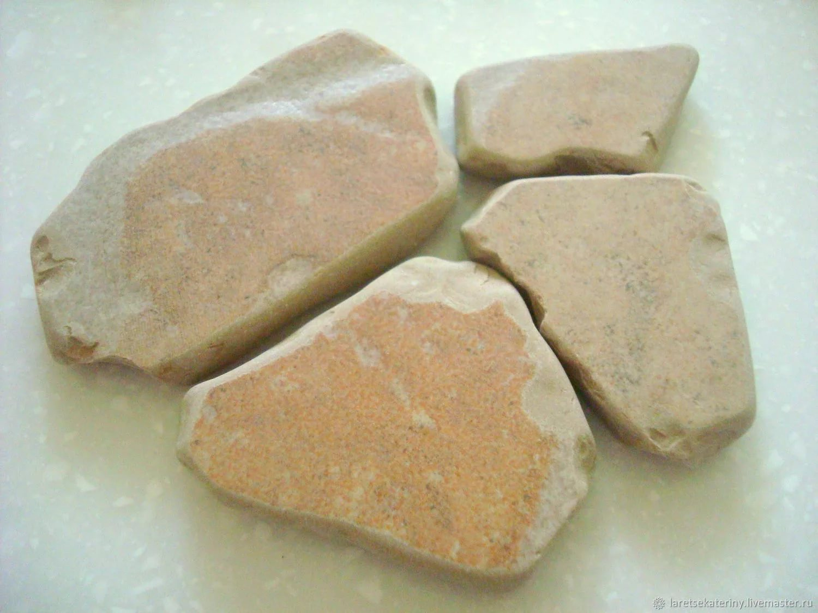
Керамические изделия.
Их изготавливают из природных глин и смесей с органическими и минеральными добавками. Различают пористые (глиняный обыкновенный, пористый и пустотелый кирпичи, кровельная черепица, облицовочные плитки и трубы) и плотные (плитки для полов) керамические изделия. Благодаря вы­сокой прочности и долговечности их широко используют при строительстве всех частей зданий - от фундамента до кровли. Керамзит - керамзитовый гравий - получают путем обжига (до температуры 1300 ºС) вспучиваемой легкоплавкой глинистой массы. Получают пористые ячеистого строения гранулы размером 5-40 мм, округлой формы, с оплавленной поверхностью. Керам­зит относят к прочным, легким и нетеплопроводным материалам. Его применяют для производства легких бетонов.

Slide 6
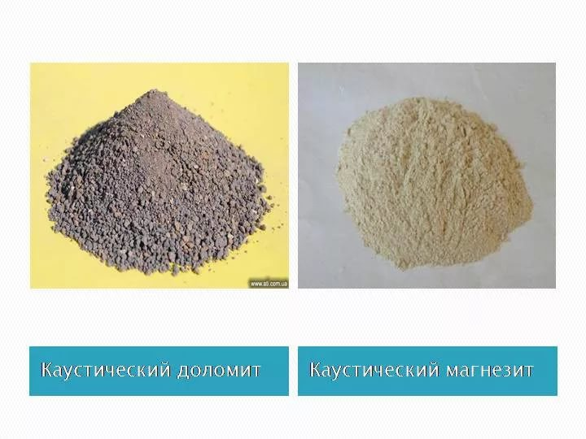
Неорганические вяжущие (минеральные) вещества.
Это порош­кообразные вещества, при смешивании которых с водой получают пластичное тесто, способное затвердевать и переходить в камне­видное состояние. На их основе готовят строительные растворы, бетоны, безобжиговые искусственные материалы и изделия. Различают воздушные (затвердевают и длительно сохраняют прочность только на воздухе - воздушная известь, гипсовые и магнезиальные вяжущие) и гидравлические (затвердевают и со­храняют свою прочность как на воздухе, так и в воде - цементы, гидравлическая известь и др.) минеральные вяжущие вещества.

Slide 7
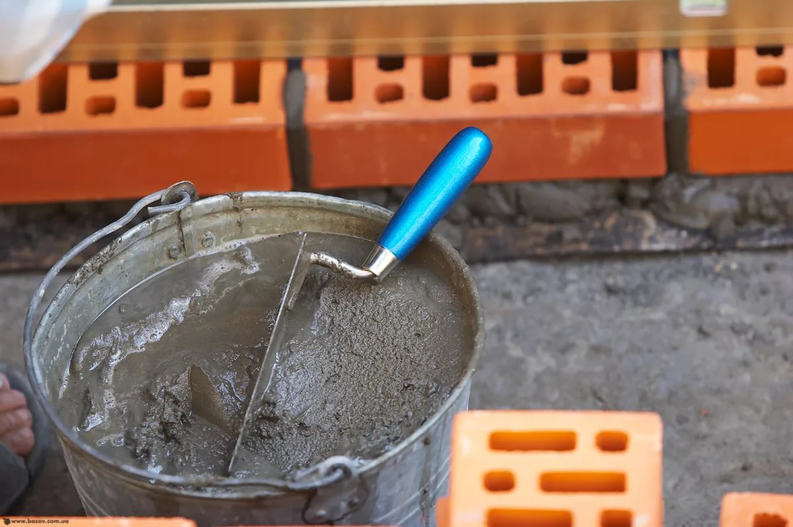
Строительный раствор
Строительный раствор - смесь, состоящая из вяжущего веще­ства, воды и мелкого заполнителя (песка). Строительные растворы разделяют по плотности - на тяжелые с массой более 1500 кг/м³ и легкие - с более низкой массой; по виду вяжущего вещества – на простые (с одним вяжущим веществом - цемент, известь, гипс и др.) и смешанные, или сложные (состоят из нескольких вяжущих веществ - цементно-известковые, цементно-глиняные); по виду работ - на воздушные (для работы в сухих условиях) и гидравли­ческие (для работы во влажных условиях). Состав раствора выра­жают соотношением вяжущего вещества и песка (1:3, 1:5 и т.д.).

Slide 8
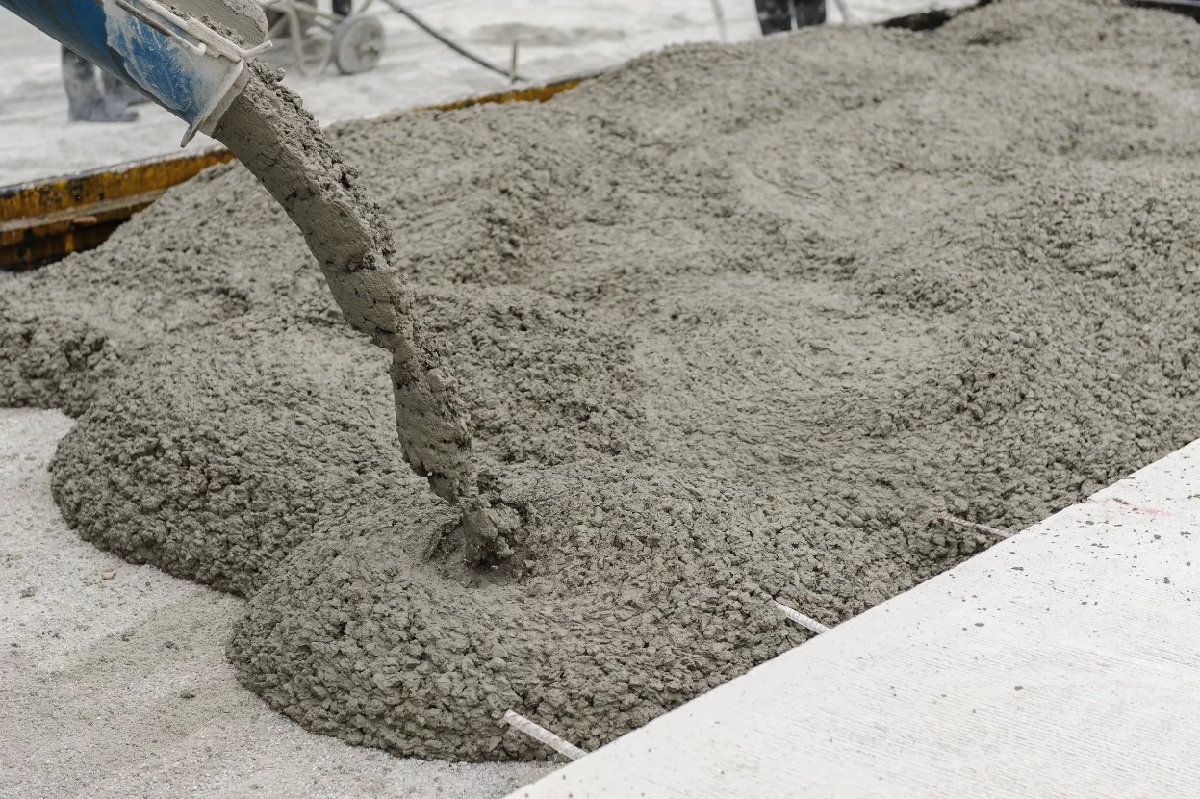
Бетон
Бетон - это искусственный каменный материал, получаемый при затвердевании смеси вяжущего вещества, воды, крупного и мелкого заполнителя. Бетоны разделяют: по видам вяжущих ве­ществ - цементные, гипсовые (гипсобетон) и др.; по плотности - ­особо тяжелые (2500 кг/м³), тяжелые (более 2200 кг/м³), легкие(500-1800 кг/м³), особо легкие - ячеистые (менее 500 кг/м³). Обычный тяжелый бетон широко применяют для изготовления сборных бетонных и железобетонных конструкций и деталей, а также для возведения монолитных сооружений различного назна­чения. Легкие бетоны изготавливают за счет использования пори­стых заполнителей (керамзита, шлака, пемзы). Легкий бетон служит для производства стеновых панелей, блоков, теплоизоляции, покрытий, перекрытий и др. Широко используют ячеистый бетон (газобетон, пенобетон) для теплоизоляции конструкций зданий (стеновых панелей, покрытий).

Slide 9
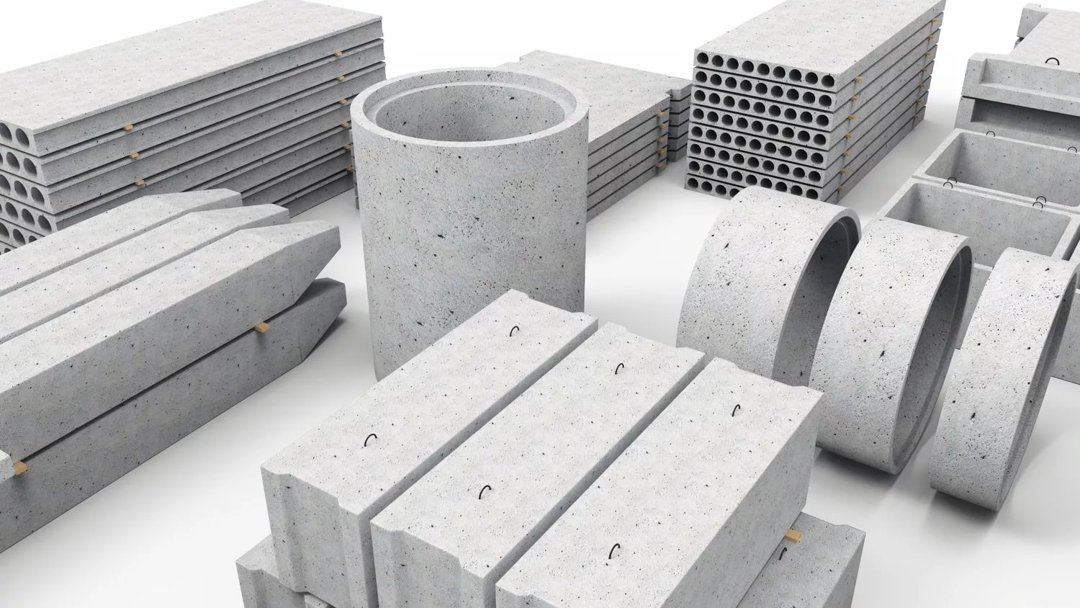
Железобетон
Железобетон - это строительный материал, в состав которого входят бетон и арматурная сталь. Бетон при затвердевании прочно сцепляется с арматурой и надежно защищает ее от коррозии. Из железобетона изготавливают сборные и монолитные конструкции.

Slide 10
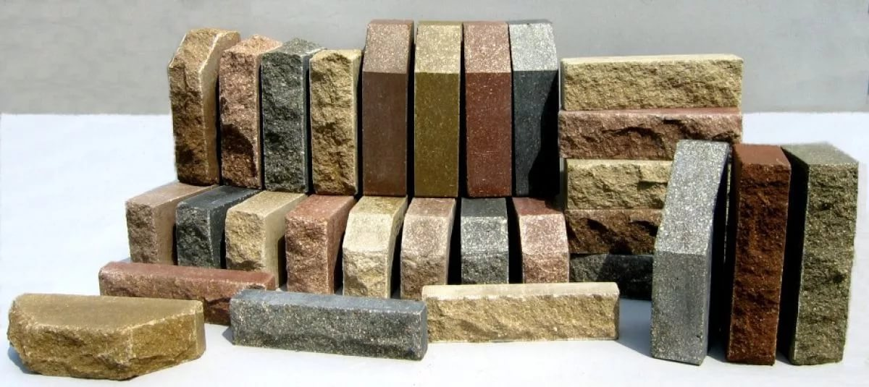
Безобжиговые изделия
Безобжиговые изделия - искусственные каменные необожжен­ные изделия, получаемые из растворенных или бетонных смесей на основе минеральных вяжущих веществ в процессе их формиро­вания и последующего затвердевания. При изготовлении таких изделий в качестве заполнителей служат кварцевый песок, пемза, шлак, зола, асбест, древесные опилки и др. Наиболее распростра­нены силикатный кирпич и силикатные изделия ячеистой струк­туры. Последние применяют для строительства наружных стен, перегородок и покрытий. Кроме того, используют фибралит, ар­болит, асбестоцемент и гипсовые изделия.

Slide 11
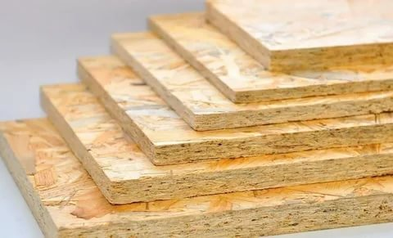
Древесные материалы.
Их изготавливают из древесины хвойных (сосна, ель, пихта, лиственница, кедр) и лиственных (дуб, бук, бе­реза, осина, ольха) пород. Древесина характеризуется высокой прочностью, малой плотностью, низкой теплопроводностью. Ее обрабатывают антисептиками, антипиренами (огнезащитными составами), влагоизоляционными материалами. В строительстве применяют круглые лесоматериалы, пиломатериалы и древесные изделия.

Slide 12
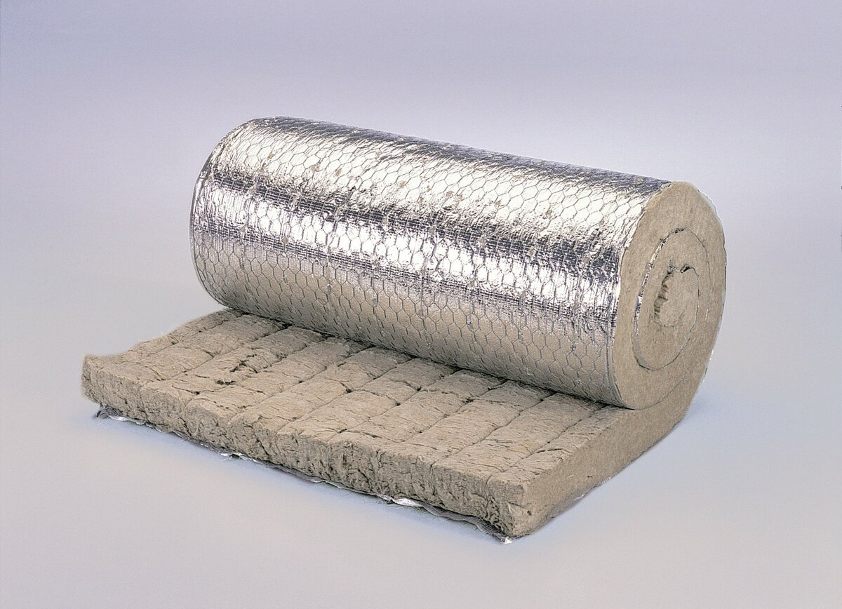
Теплоизоляционные материалы.
Их разделяют на органические и неорганические. Органические материалы вырабатывают из растительного сырья и отходов, которые в процессе производства измельчают, пропитывают синтетическими полимерами, прессуют и подвергают тер­мической обработке. К ним относят древесно-волокнистые, дре­весно-стружечные, торфяные и камышитовые плиты, изделия из пластмасс. Плиты служат для внутренней отделки помещений, при утеплении бесчердачных крыш животноводческих помеще­ний, в качестве заполнителя наружных стен и каркасных перего­родок. К неорганическим материалам относят минеральную, стеклян­ную вату и изделия из них, пеностекло.

Slide 13
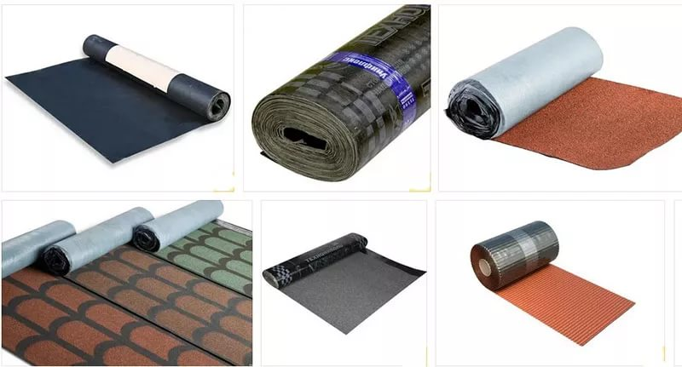
Битумные и дегтевые материалы.
Битумы бывают двух видов: природные и нефтяные. Природные встречаются в виде битумных песчаников и известняков. Из них извлекают чистый битум или используют в размолотом виде в качестве асфальтного порошка. Такие материалы характеризуются водонепроницаемостью, стойкостью по отношению к действию кислот, щелочей, агрессив­ных жидкостей и газов, а также способностью прочного скрепле­ния с деревом, металлом и камнем.

Slide 14
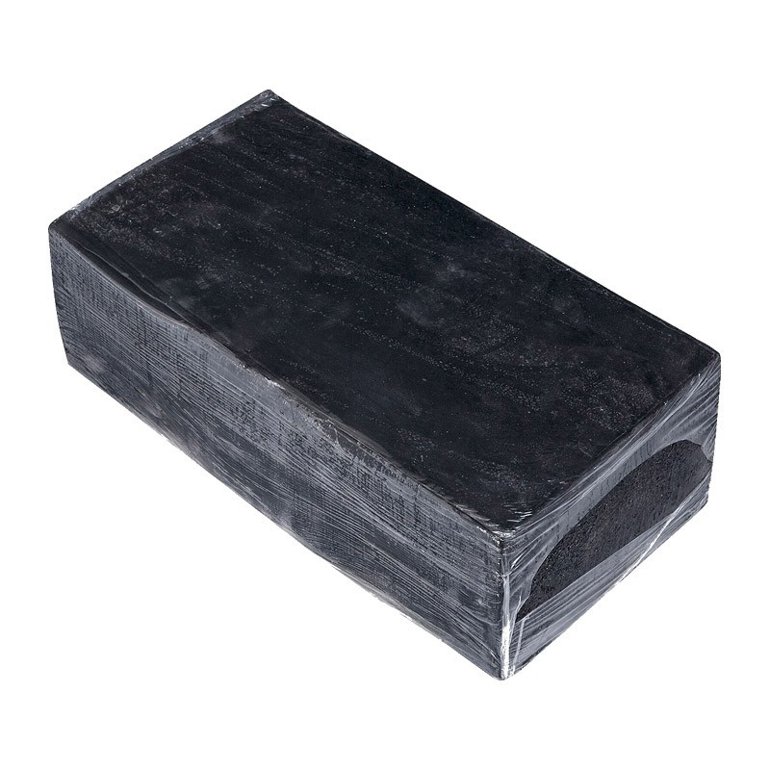
Битум
Битум представляет собой органическое вещество черного цве­та в твердом или нагретом (пластичное или жидкое) состоянии. Из него изготавливают кровельные и гидроизоляционные матери­алы, приклеивающие или гидроизоляционные мастики, асфальто­бетонные покрытия.

Slide 15
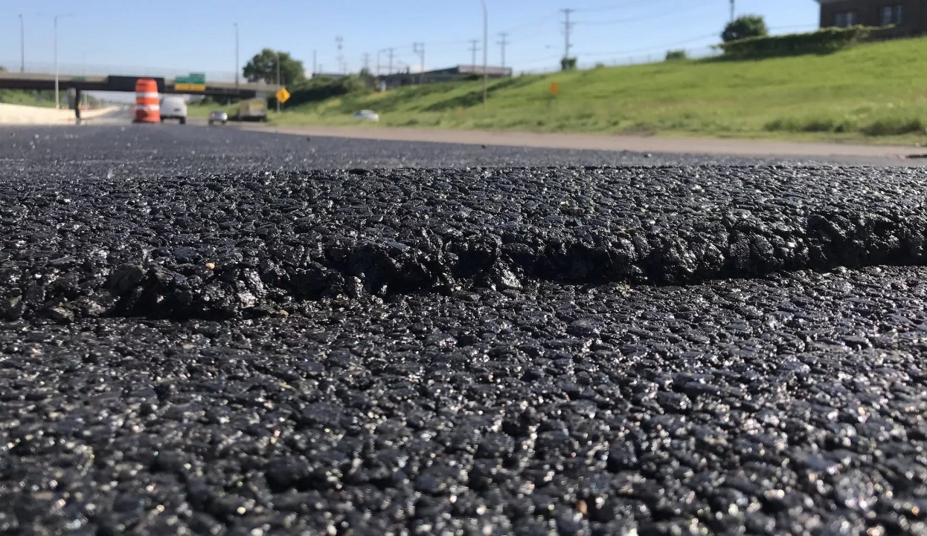
Асфальтовый бетон
Асфальтовый бетон образуется в результате затвердевания сме­си, состоящей из битума, щебня, песка и минерального порошка. Его используют для дорожных покрытий, проездов и площадок, а также настила полов и др.

Slide 16
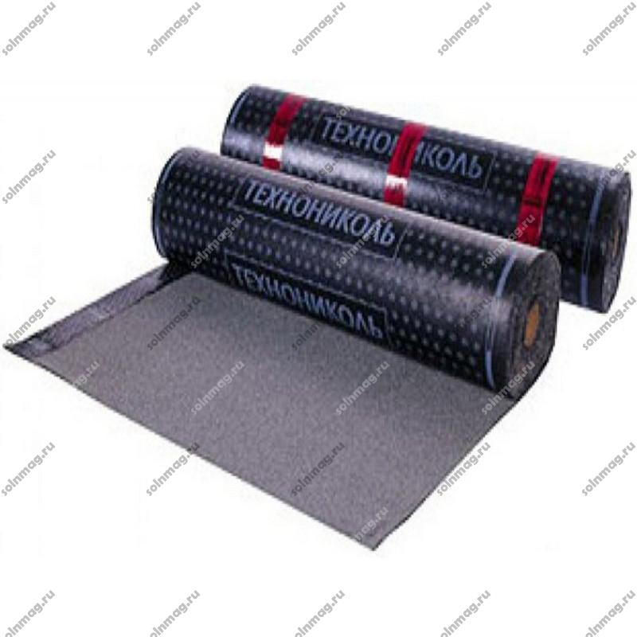
Гидроизоляционные материалы.
Для гидроизоляции и кро­вельных покрытий животноводческих зданий или сооружений служат битумные и дегтевые рулонные материалы и мастики. Ши­роко применяют рубероид, пергамент, гидрозоль, кровельный толь (в отличие от других рулонных кровельных материалов его относят к группе дегтевых изделий).

Slide 17
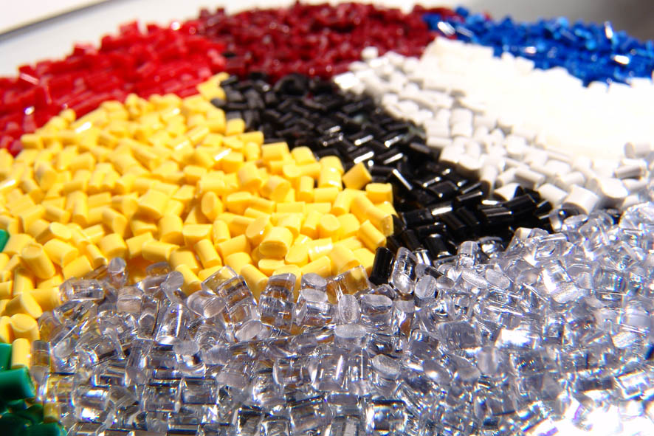
Пластмассы, полимеры и их изделия.
Для них характерны малая плотность и теплопроводность, высокая химическая стойкость, легкость обработки. Недостатком служит низкая теплоустойчивость. Для строительных конструкций на основе полимеров применя­ют стеклопластики, стеклотекстолит, органическое стекло, жест­кие пенопласты (газонаполненные пенистые пластмассы), поли­этилен, полистирол и эпоксидные полимеры. Основное требова­ние, предъявляемое к полимерным материалам, - полное отсут­ствие токсичности.

Slide 18
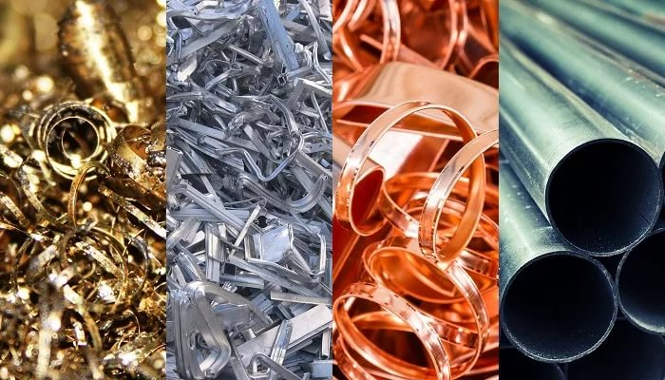
Металлы
Металлы подразделяют на черные и цветные. В строительстве наиболее распространены прокатная и арматурная сталь. Арма­турную сталь используют для армирования железобетонных кон­струкций. Все нежелезные металлы и сплавы называют цветными. Широко используют цинк, свинец, медь и алюминий.

Slide 19
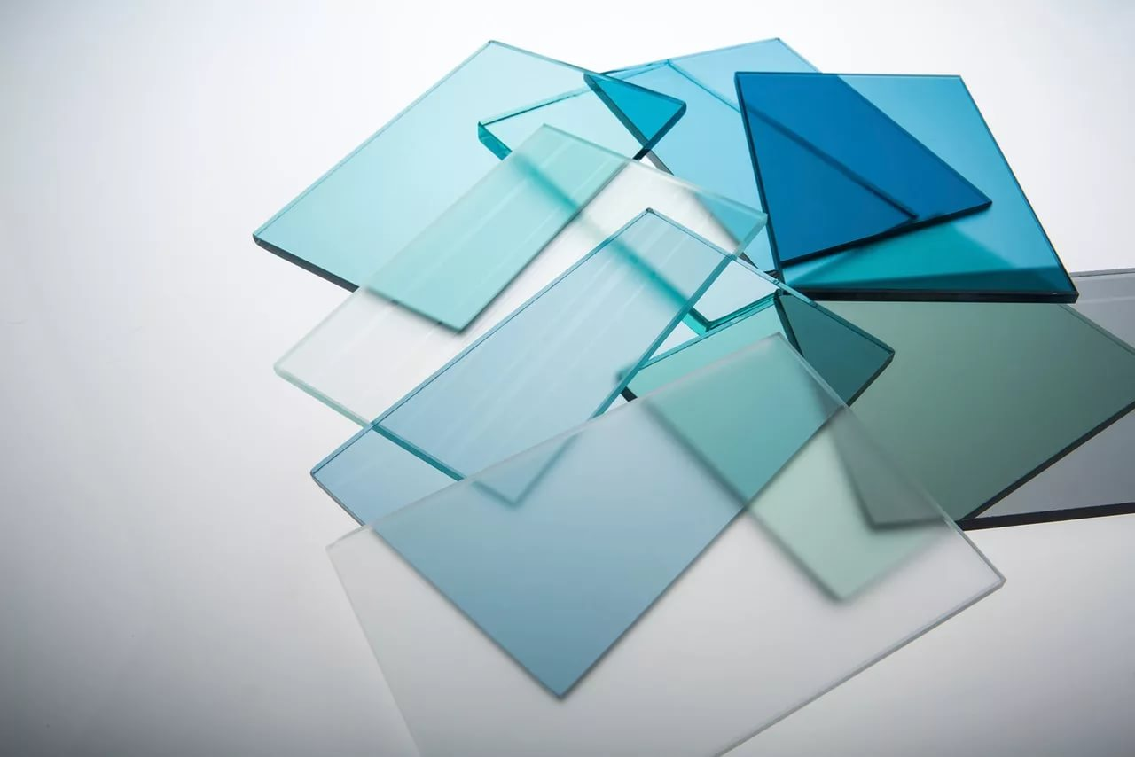
Стекло.
Стекло. Оконное стекло выпускают различной толщины с вы­сокой светопропускаемостью. Применяют также профильное стекло, стеклянные блоки и трубы.

Slide 20
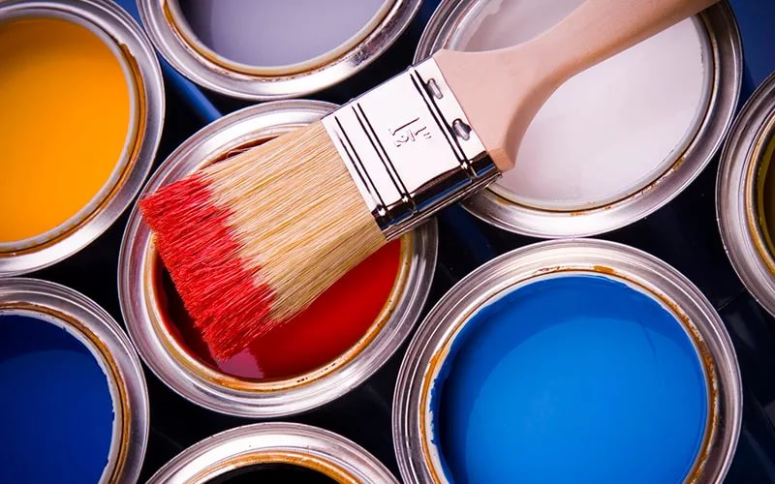
Лакокрасочные материалы.
Они состоят из основных компо­нентов - сухого (пигменты и наполнители) и связующего ве­ществ. Пигменты - измельченные цветные порошки минерального или органического происхождения. Наполнители - нерастворимые минеральные вещества (тальк, кварц, асбестовая пыль, молотая слюда). Связующие вещества служат для сцепления частиц пигмента, наполнителя и окрашиваемой поверхности.

Slide 21
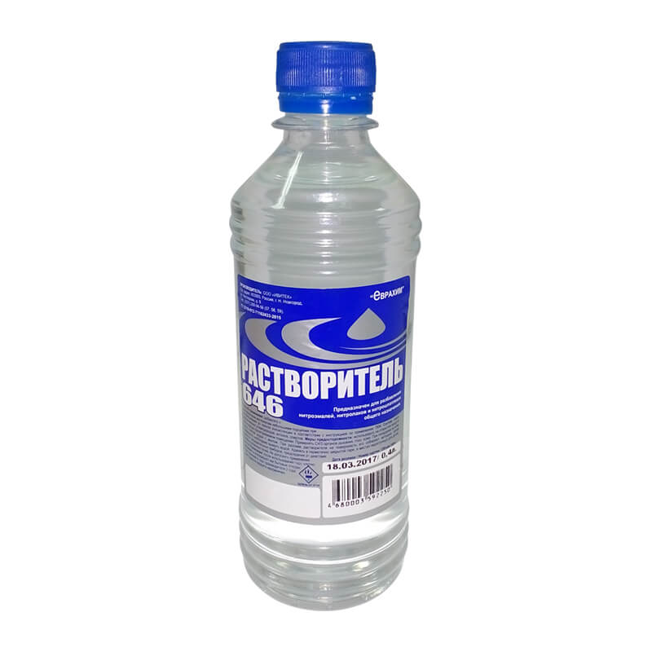
Растворители
Растворители применяют для доведения красочных составов до необходимого состояния.

Slide 22
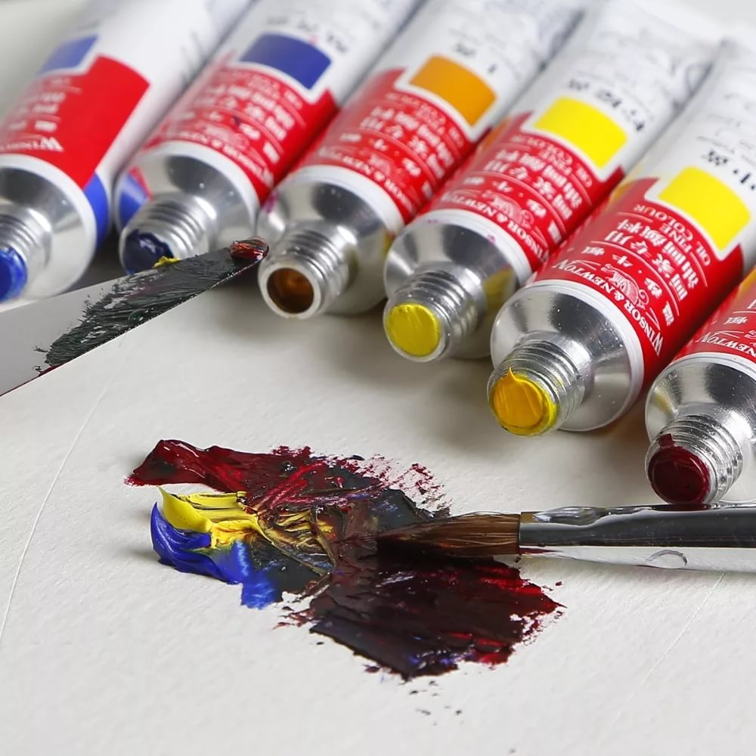
Масляные краски
Масляные краски представляют собой пасту, содержащую смесь пигментов, наполнителей и связующих веществ, используемых для наружной и внутренней окраски по металлу, дереву и сухой штукатурке. Эмалевые краски изготовляют на специальных лаках. Они быва­ют алкидные, эпоксидные и карбамидные. Водные краски делят на водно-клеевые и водно-известковые. Эмульсионные краски представляют собой суспензии пигментов в водных эмульсиях. В таких красках растворитель частично или полностью заменяют водой. Применяют также краски, в которых в качестве связующих ве­ществ используют различные полимеры, получившие название латексных, хорошо защищающих окрашенную поверхность дере­ва, штукатурки, бетона.

Slide 23
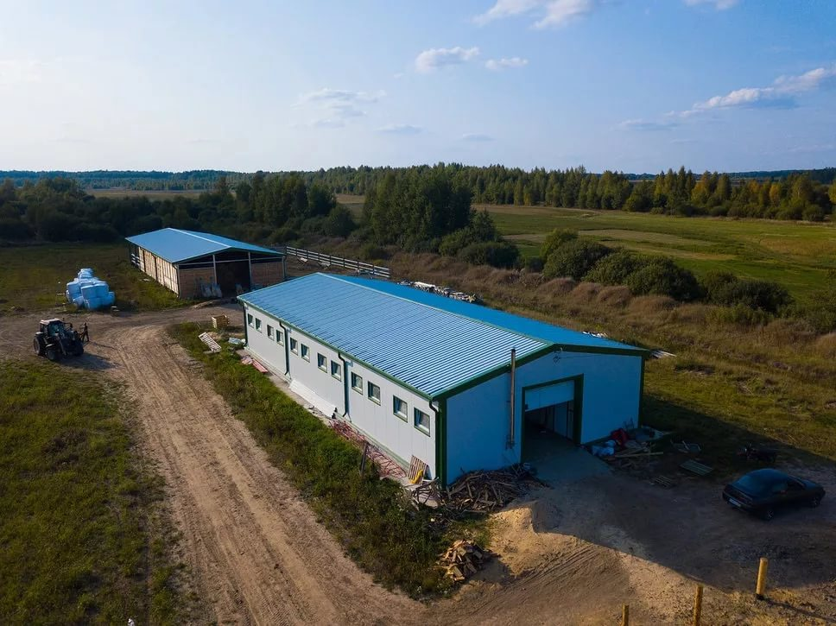
Вопрос 2. Зоогигиеническая оценка элементов зданий
Животноводческие здания строят обычно одноэтажными, пря­моугольной формы. Они состоят из отдельных взаимосвязанных конструктивных элементов, которые подразделяют на несущие и ограждающие.

Slide 24
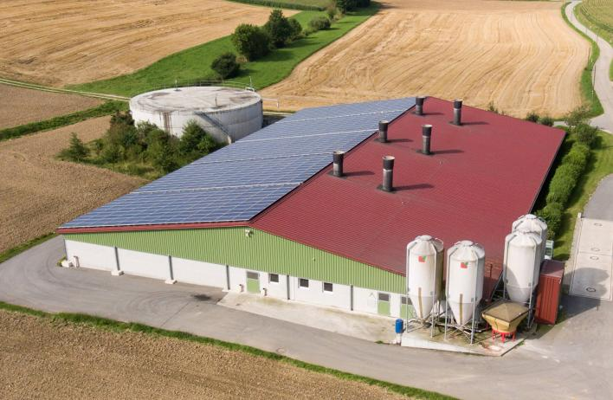
Несущие конструктивные элементы здания
Несущие конструктивные элементы здания - фундаменты, сте­ны, каркасы, пол и перекрытия, которые воспринимают силовые, температурные, вертикальные и горизонтальные нагрузки.

Slide 25
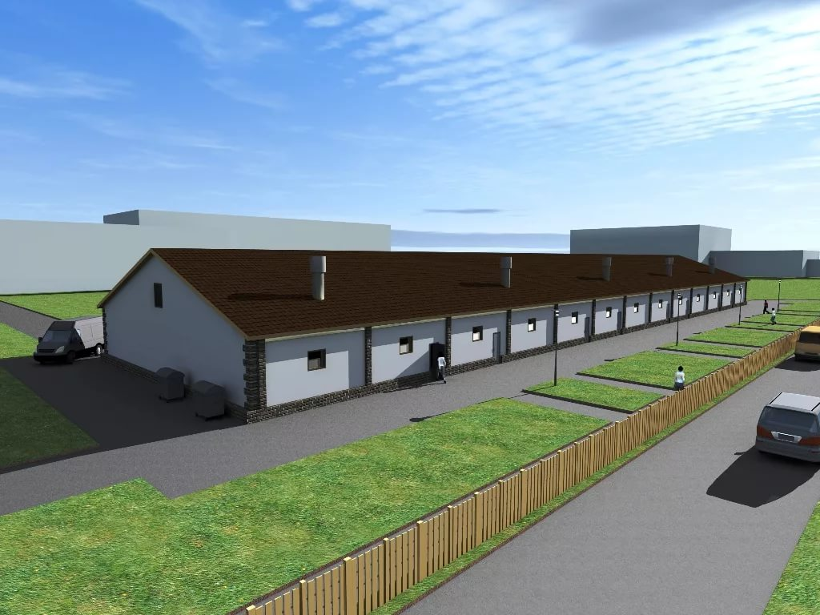
Типы зданий
Различают бескаркасный и каркасный конструктивные типы зданий.

Slide 26
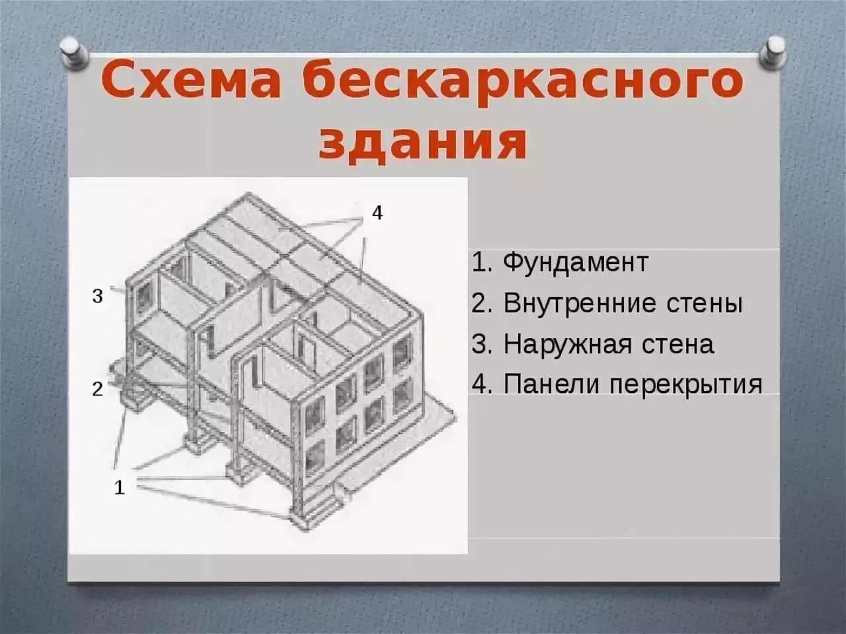
Бескаркасный тип
Бескаркасный тип (с несущими стенами) представляет собой жесткую и устойчивую коробку из взаимосвязанных стен и пере­крытий. Наружные и внутренние стены здания воспринимают на­грузки от перекрытий и покрытия. Такой тип зданий широко рас­пространен при строительстве животноводческих объектов и со­оружений.

Slide 27
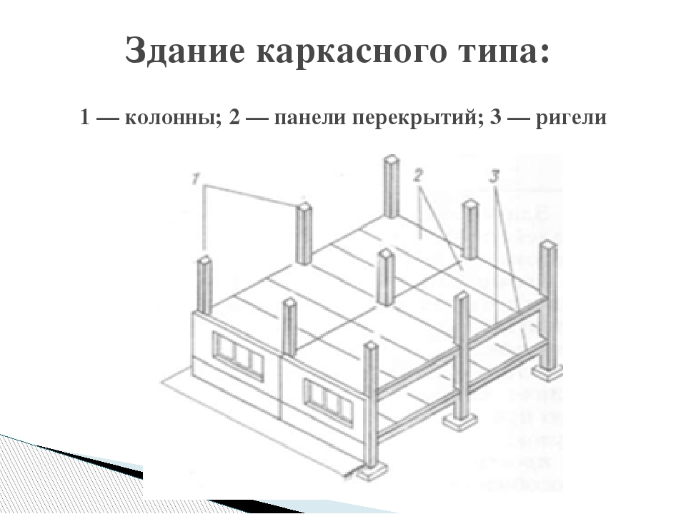
Каркасный тип
Каркасный тип представляет собой каркас, образованный ко­лоннами, балками, строительными фермами или же колоннами, ригелями и плитами перекрытий и покрытий и воспринимающий все действующие на здание нагрузки. Каркас состоит из попереч­ных и продольных элементов. Для зданий такого типа характерно четкое разделение конструкций на несущие и ограждающие. При неполном каркасе наружные стены воспринимают нагрузки от пе­рекрытий и покрытий.

Slide 28
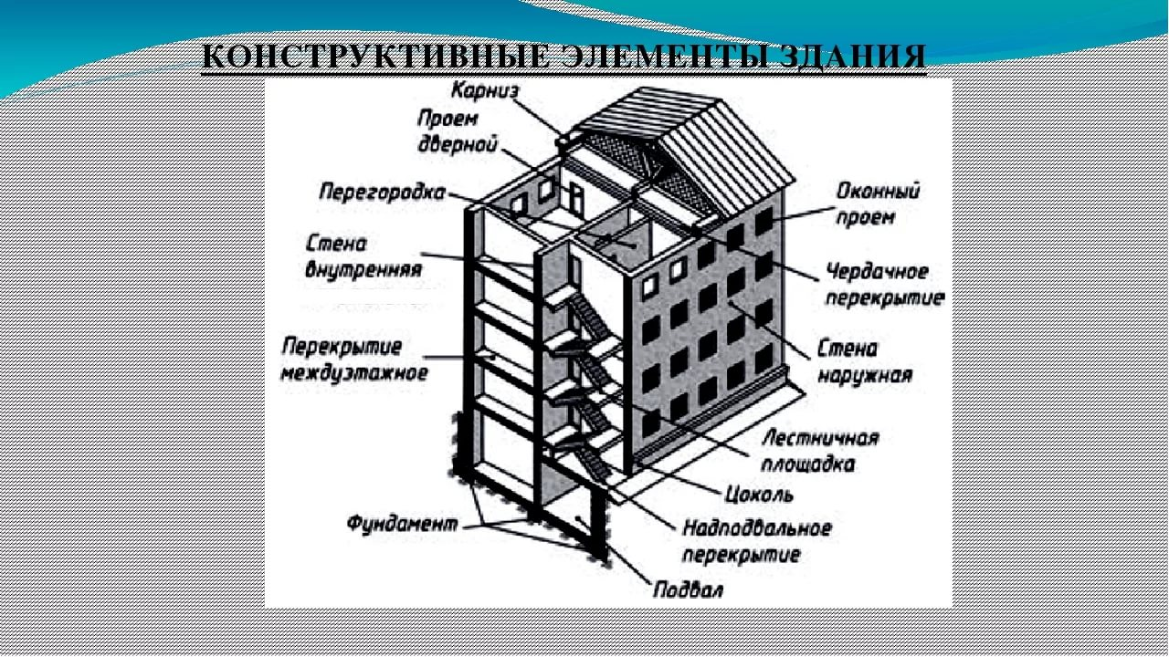
Ограждающие конструктивные элементы
Ограждающие конструктивные элементы - наружные и внут­ренние стены, потолки, полы, перегородки, материалы для запол­нения оконных и дверных проемов, с помощью которых помеще­ния защищены от атмосферных воздействий и внутри зданий под­держивают требуемые температурно-влажностные и акустические условия.

Slide 29
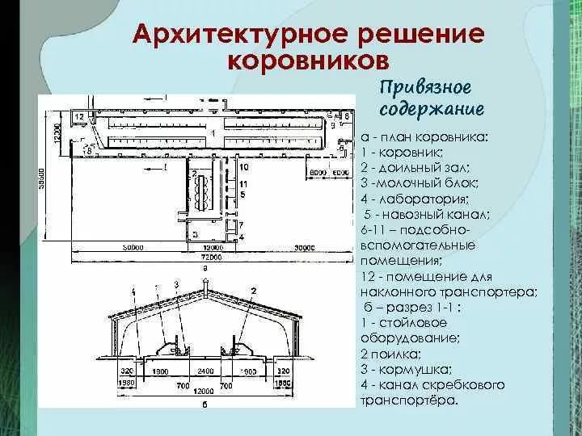
Основные конструктивные элементы животноводческих зда­ний
Основные конструктивные элементы животноводческих зда­ний - основание, фундамент, стены, потолки, перекрытия, полы, крыши и др.

Slide 30
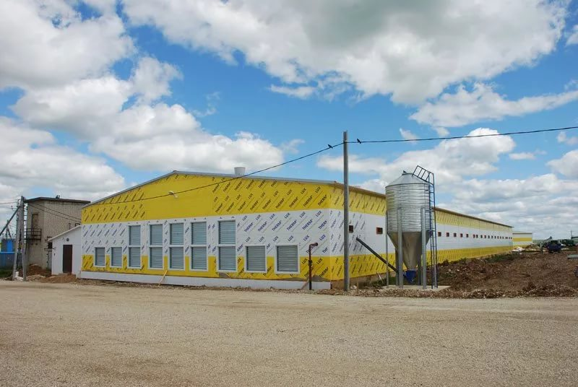
Основные конструктивные элементы животноводческих зда­ний
Основанием служат слои грунта, залегающие ниже подошвы фундамента и в стороне от нее, воспринимающие нагрузку от со­оружения и влияющие на устойчивость фундамента и его переме­щения

Slide 31
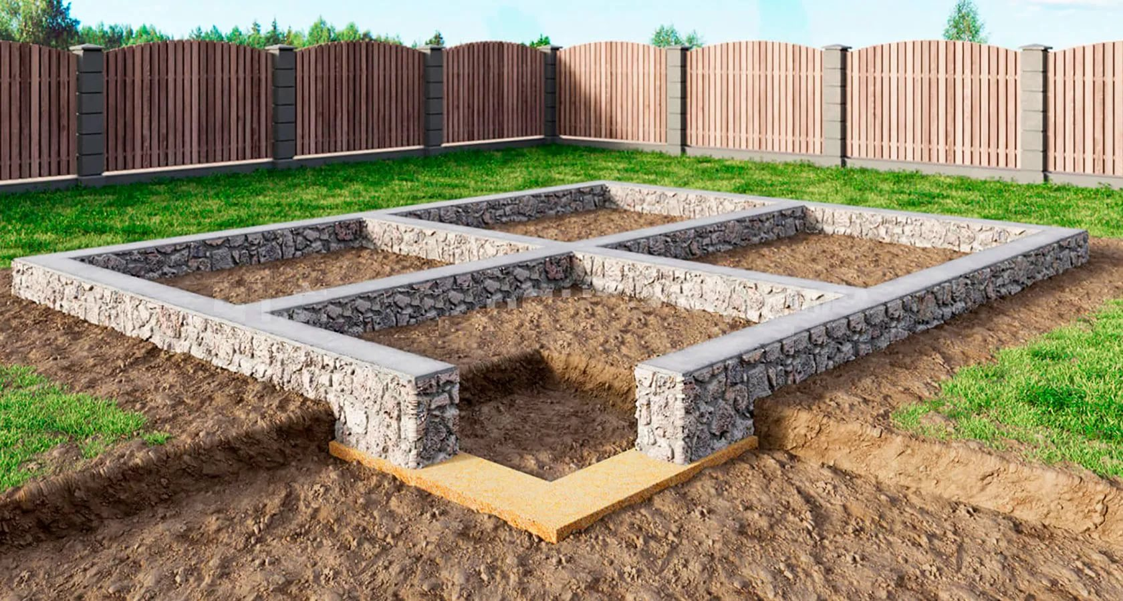
Фундамент
Фундамент - подземная часть здания или сооружения. Основ­ные требования, предъявляемые к фундаментам: прочность, ус­тойчивость, сопротивляемость влиянию атмосферных условий и отрицательных температур, долговечность. Фундаменты бывают железобетонные, бетонные, бутовые, бутобетонные, кирпичные и деревянные

Slide 32
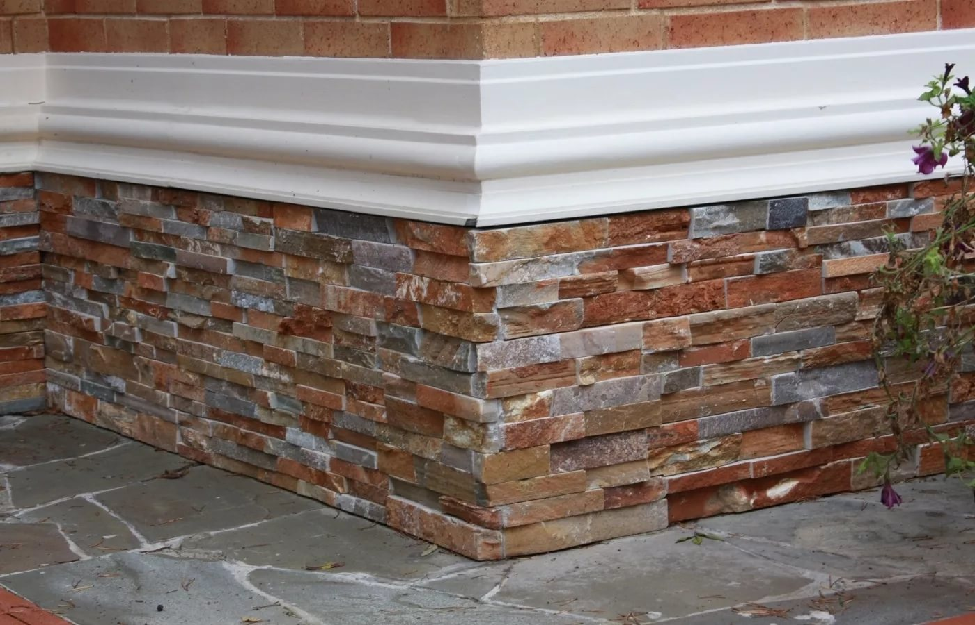
Цоколь
Цоколь - верхняя часть фундамента, возвышающаяся над по­верхностью грунта. Чаще всего фундамент и цоколь возводят из одних и тех же материалов.

Slide 33
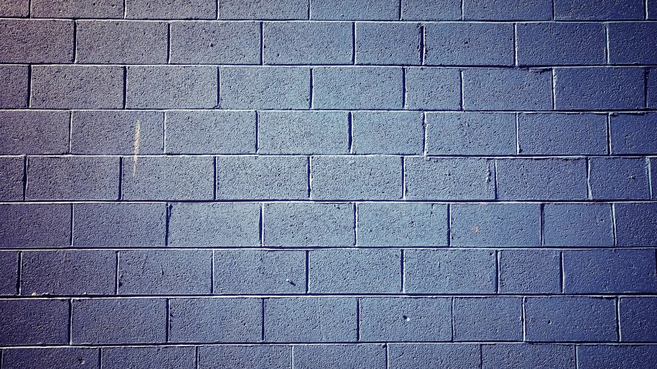
Стены
Стены зданий делят на несущие (воспринимают вертикаль­ные и горизонтальные нагрузки всех видов) и самонесущие (вос­принимают собственную массу этих стен).

Slide 34
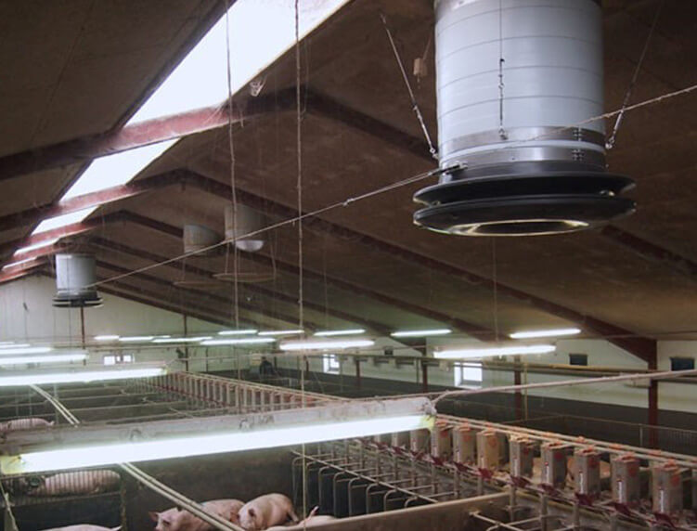
Потолки
Потолки изолируют помещения от внешнего чердачного про­странства, обеспечивают высокую степень теплозащиты не только в зимний, но и в летний период. Их необходимо проектировать и устраивать в помещениях выращивания молодняка - профи­лакториях, телятниках свинарниках-маточниках, птичниках и ро­дильных отделениях

Slide 35
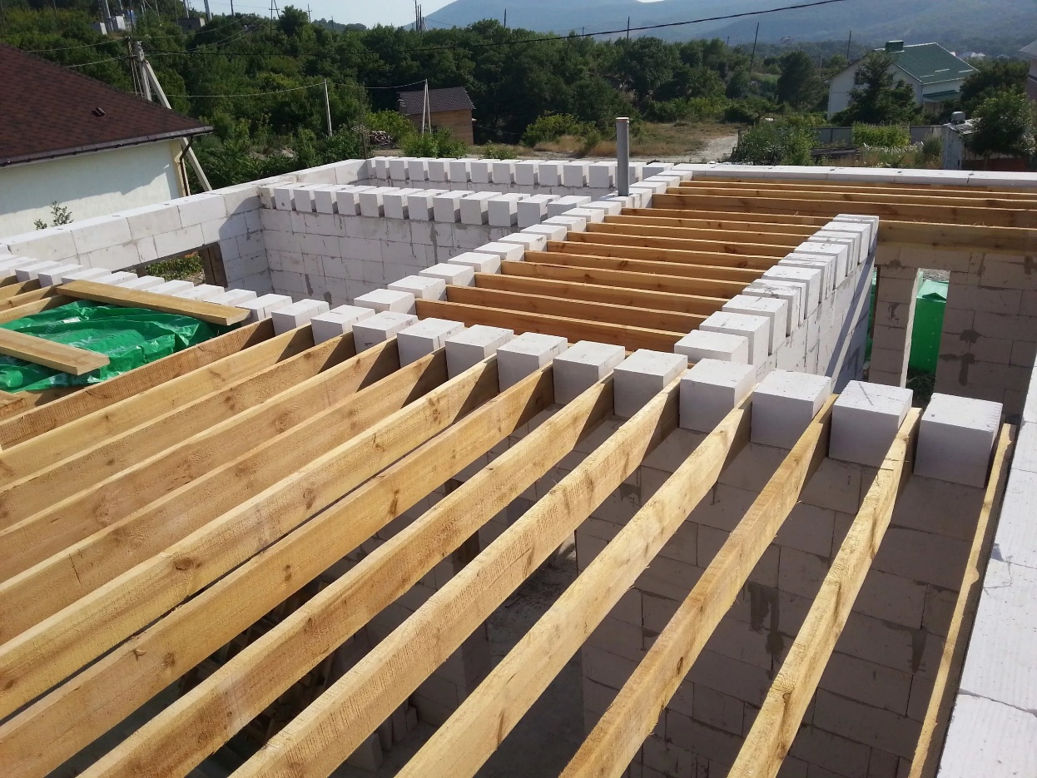
Перекрытия
Перекрытия должны быть прочными и достаточно легкими, малотеплопроводными, сухими, гладкими, водонепроницаемыми, жесткими, маловоздухопроницаемыми, огнестойкими и долговеч­ными.

Slide 36
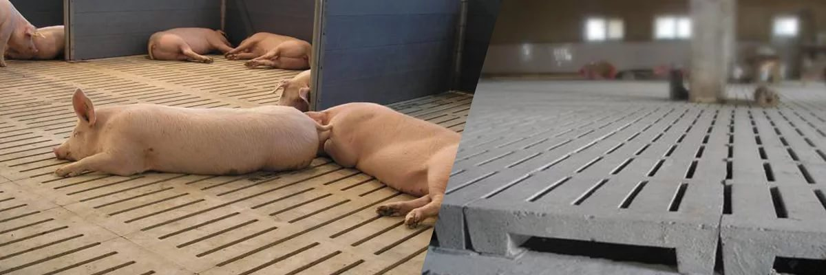
Полы
Полы должны отвечать следующим требованиям: минимальная теплопроводность, повышенные механическая прочность и сопро­тивляемость стиранию, огнестойкость, эластичность, водонепро­ницаемость. Они должны быть удобными для уборки и дезинфек­ции и нескользкими, стойкими к воздействию агрессивной среды.

Slide 37
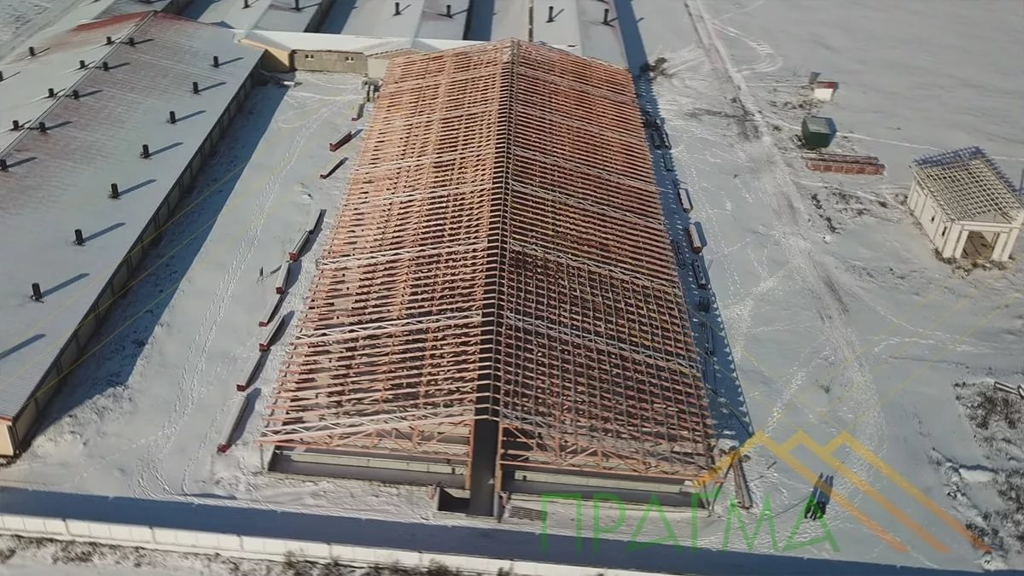
Кровля
Кровля - ограждающая часть крыши. Это водонепроницаемый слой, предохраняющий здание от проникновения атмосферных осадков. Кровлю выполняют из черепицы, асбестоцементных плиток и листов, листовой стали, древесных и рулонных материа­лов, а также панелей из алюминиевых сплавов, стального профи­лированного настила, асбестоцемента в сочетании с утеплителями из пенопластов.

Slide 38
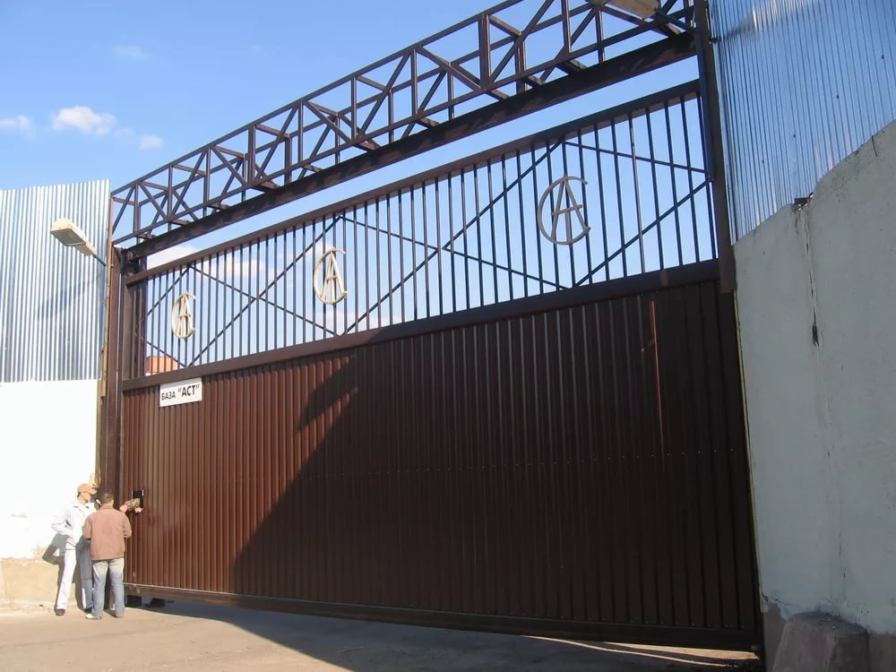
Наружные ворота
Наружные ворота предназначены для входа и выхода живот­ных, удаления навоза, ввоза продукции и др. Их размеры должны обеспечивать удобное обслуживание животных, свободный проезд транспортных средств и проход животных. Все ворота делают двухстворчатыми и открывающимися наружу.

Slide 39
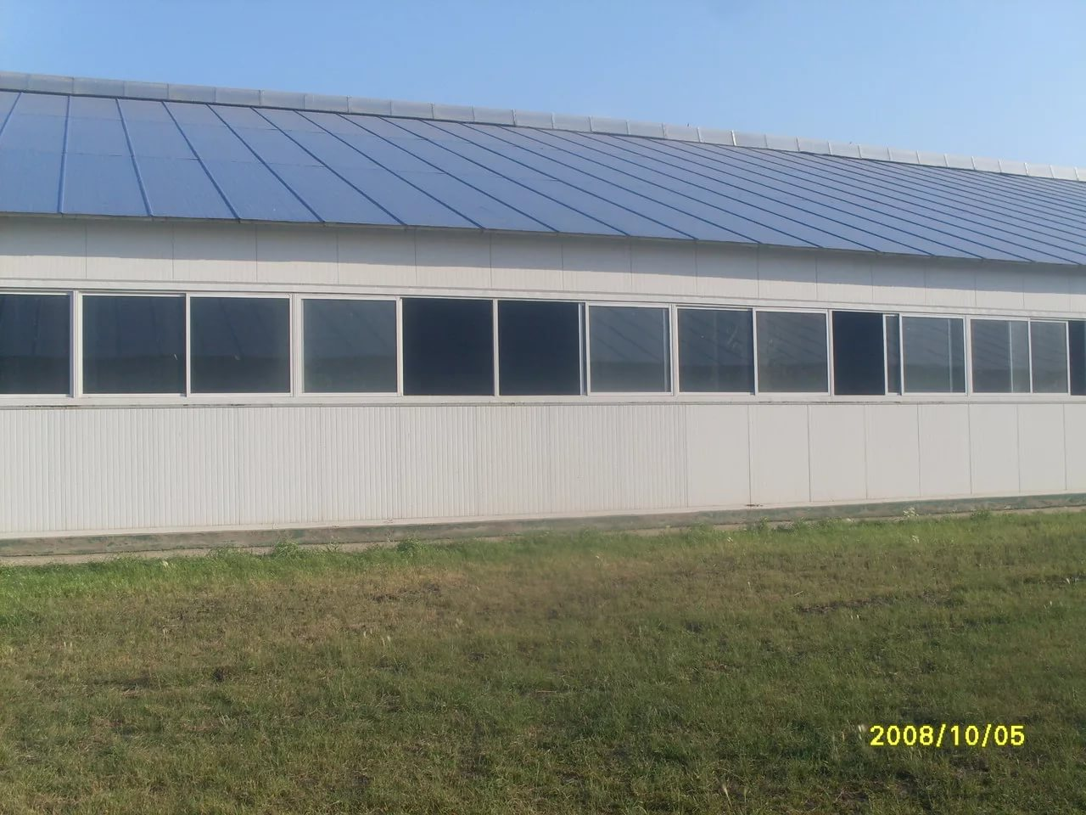
Окна
Окна - число и размеры окон зависят от требуемой освещен­ности помещения и архитектурного решения фасада. Окна служат для естественного освещения и вентиляции помещения. Оконный проем состоит из оконной коробки, переплетов, подоконной дос­ки и наружного водослива.

